Slide 1
Государственное бюджетное дошкольное образовательное учреждение - Центр развития ребенка д /сад №129 Выборгского района Санкт – Петербурга.
«Как помочь ребенку привыкнуть к детскому саду».
(Советы по адаптации – младший дошкольный возраст).
Подготовила воспитатель: Орехова Л.Б.
2015г.

Slide 2
Многие дети только в три года или около трех лет впервые приходят в детский сад. Для них очень тяжело расстаться с мамой, многие плачут… Как помочь малышу привыкнуть и с удовольствием ходить в детский сад?

Slide 3
Расскажите малышу, что в детском саду много детей, с ними можно вместе играть. Много игрушек: машинок, кукол и с ними разрешают играть, можно построить из конструктора башенку и многое другое. В детском саду детям читают книжки, рассказывают много нового и интересного, бывают музыкальные занятия и физкультура. Дети кушают, гуляют на улице, спят в кроватках и уходят домой, когда за ними приходит мама, а мама придет обязательно и вы вместе пойдете домой!!!

Slide 4
Не показывайте свою тревогу накануне прихода в детский сад, эмоционально поддерживайте малыша, чаще обнимайте. Придумайте несложную систему прощальных знаков (воздушный поцелуй, прощание двух мизинчиков ). Уходите, не задерживаясь, не оборачиваясь, так малышу будет легче отпускать Вас. Если Вы НЕ будете бояться разлуки с ребёнком, то и он будет легче ее переносить! Во время прощания демонстрируйте хорошее настроение, общайтесь с ребёнком доброжелательным тоном и обязательно скажите, когда заберёте его домой (поспишь и я приду).

Slide 5
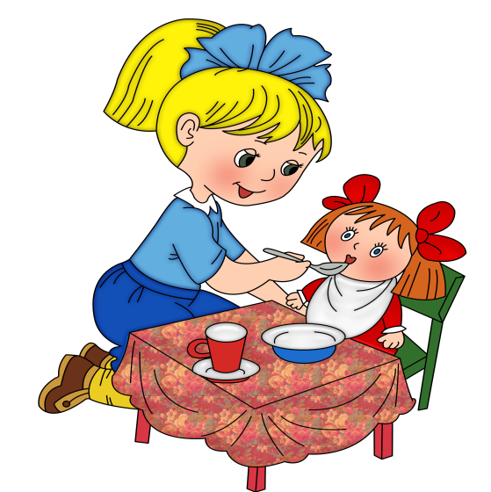
После детского сада похвалите малыша за проведённый день, продемонстрируйте свою любовь и заботу. Одевайте ребёнка в сад в соответствии с температурой воздуха в группе. В выходные дни резко не меняйте режим дня ребёнка. Прислушивайтесь к советам и рекомендациям воспитателей группы. В присутствии ребёнка избегайте критических замечаний в адрес детского сада и его сотрудников, не «пугайте» ребёнка детским садом, а настраивайте на то, что ему там будет интересно и хорошо!

Slide 6
Дорогие мамы, не волнуйтесь, со временем малыш привыкнет и все будет хорошо!!!

